Slide 1


MESA DE DEBATE: Seguro nacional para medicamentos de altísimo precio
Pablo Yedlin
Diputado Nacional
Presidente Comisión ASySP-HCDN

Slide 2

ANTES DE EMPEZAR
Soy médico, pediatra y sanitarista
Soy político.
Soy del norte grande, tucumano
Profesor universitario de salud pública.
Sin conflictos de interés para esta charla.

Slide 3
 | Costo de un medicamento | Precio de un medicamento | Valor de un medicamento
Definición | Es el gasto real incurrido para producir un medicamento | Es la cantidad de dinero que se cobra por el medicamento al consumidor o sistema de salud. | Beneficio clínico, económico y social que un medicamento aporta.
Como se evalúa/ ejemplos | No guarda relación directa con el precio final de venta | Precio de venta al público (PVP) Precio de salida del laboratorio (PSL) Precio de reembolso (pagado por el financiador) | Evaluación de tecnologías sanitarias (ETS) Análisis de costo-efectividad / costo-utilidad.

Slide 4

Proliferación de terapias avanzadas como medicamentos biológicos, terapias génicas y tratamientos para enfermedades raras, cuyos costos superan cientos de miles o millones de dólares por paciente.
El gasto farmacéutico global está concentrandose en estos fármacos, que representan aproximadamente la mitad del gasto total en medicamentos, aunque solo benefician a un pequeño porcentaje de pacientes, lo que plantea desafíos de equidad y sostenibilidad financiera.
Hay una tendencia en países hacia seguros nacionales con cobertura regulada y negociada, basada en el valor terapéutico y mecanismos de control de gasto, para garantizar acceso equitativo y sostenible a medicamentos de muy alto precio.

Slide 5
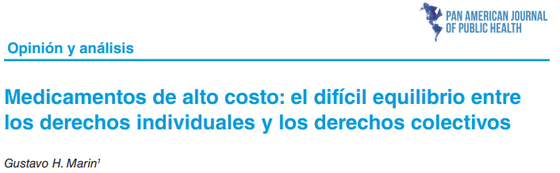
MECANISMOS DE AUTORIZACIÓN Y REGISTRO DE MEDICAMENTOS
¿INNOVACIONES O NOVEDADES?
EL PRECIO
UN ESCENARIO COMPLEJO PARA LOS FINANCIADORES DE LA SALUD
DERECHOS INDIVIDUALES VERSUS DERECHOS COLECTIVOS
LOS MEDICAMENTOS DE ALTO COSTO, LOS DERECHOS Y LA SOSTENIBILIDAD DEL SISTEMA
Farmacólogo y docente en la Universidad Nacional de La Plata, especializado en políticas de acceso a medicamentos y su impacto en sistemas de salud
Revista Panamericana Salud Publica 2024
“Los medicamentos son bienes especiales, ya que quien los eligen, no los consumen ni los pagan; quienes lo pagan, no los consumen ni eligen; y quienes los consumen ni los eligen ni los pagan pero los necesitan”.
Conceptos: Medicamentos esenciales-disponibilidad-calidad-prioridades-debates a nivel mundial y en cada país-precios confidenciales-políticas de coberturas.
ALTERNATIVAS PARA BRINDAR COBERTURA DE MEDICAMENTOS DE PRECIO MUY ALTO:
-centralización de la provisión de MMAP desde un solo efector, como en el caso del Uruguay FNR.
-riesgo compartido con las empresas farmacéuticas, con base en un pago menor por parte de los financiadores si la eficacia no resulta la esperada.
-algoritmo para la selección racional de los MMAP que muestren superioridad comparativa con fármacos ya disponibles en mercado, creación consorcio entre países.

Slide 6
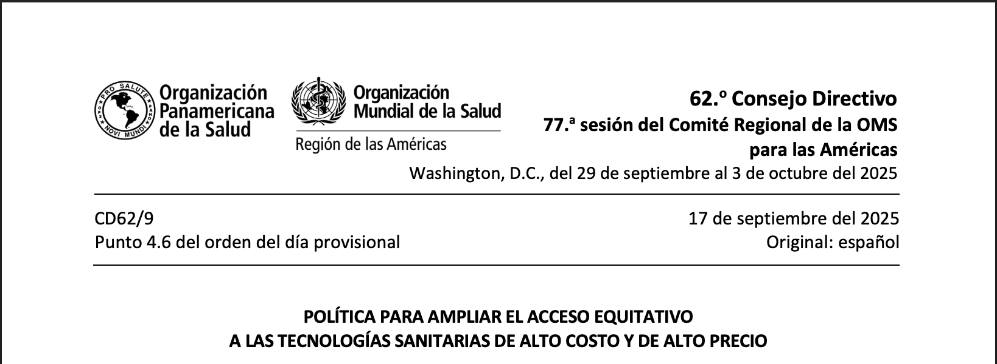
Política Regional para Ampliar el Acceso Equitativo a Tecnologías Sanitarias de Alto Costo y Alto Precio 2025, se reconoce el aumento sostenido de precios amenaza la sostenibilidad de los sistemas de salud en la Región de las Américas.
Destaca el rápido crecimiento de medicamentos innovadores y terapias génicas con costos que pueden superar los 1–2 millones de USD por tratamiento. Hemofilia B 4 mill USD.
Las recomendaciones a los países incluyen: fortalecer las capacidades nacionales de innovación, evaluación y producción pública, mejorar los procesos de selección y priorización de tecnologías, reforzar los marcos regulatorios y promover mecanismos de compra conjunta y uso de fondos rotatorios regionales.
Asimismo, se insta a armonizar criterios de evaluación económica y de valor terapéutico, reducir la judicialización, y fomentar la transparencia en precios y acuerdos de acceso.
El objetivo final es garantizar acceso equitativo, sostenibilidad financiera y uso racional de las tecnologías de mayor impacto en salud pública.

Slide 7
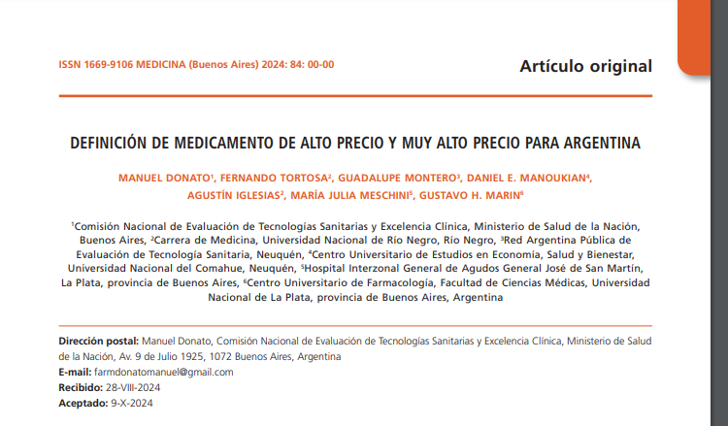
Un medicamento de alto precio, y tomando en cuenta solo el precio de venta al público o el precio de referencia internacional si no está autorizada su comercialización en nuestro país, posee un precio anual de adquisición igual o superior a 1.5 del producto bruto interno per cápita (ej. USD 20.787, equivalentes a ARS 31.180.500 (Oct 25))
Mientras que un medicamento de muy alto precio tiene un precio anual de adquisición igual o superior a 3 del producto bruto interno per cápita (ej. USD 41.574, equivalentes a ARS 62.361.000 (Octubre 25)
Para los medicamentos que comprendan tratamientos inferiores a un año, se deberá estimar su precio anualizado en base al precio de adquisición y el seguimiento máximo de los estudios publicados para la tecnología en la indicación evaluada.”

Slide 8
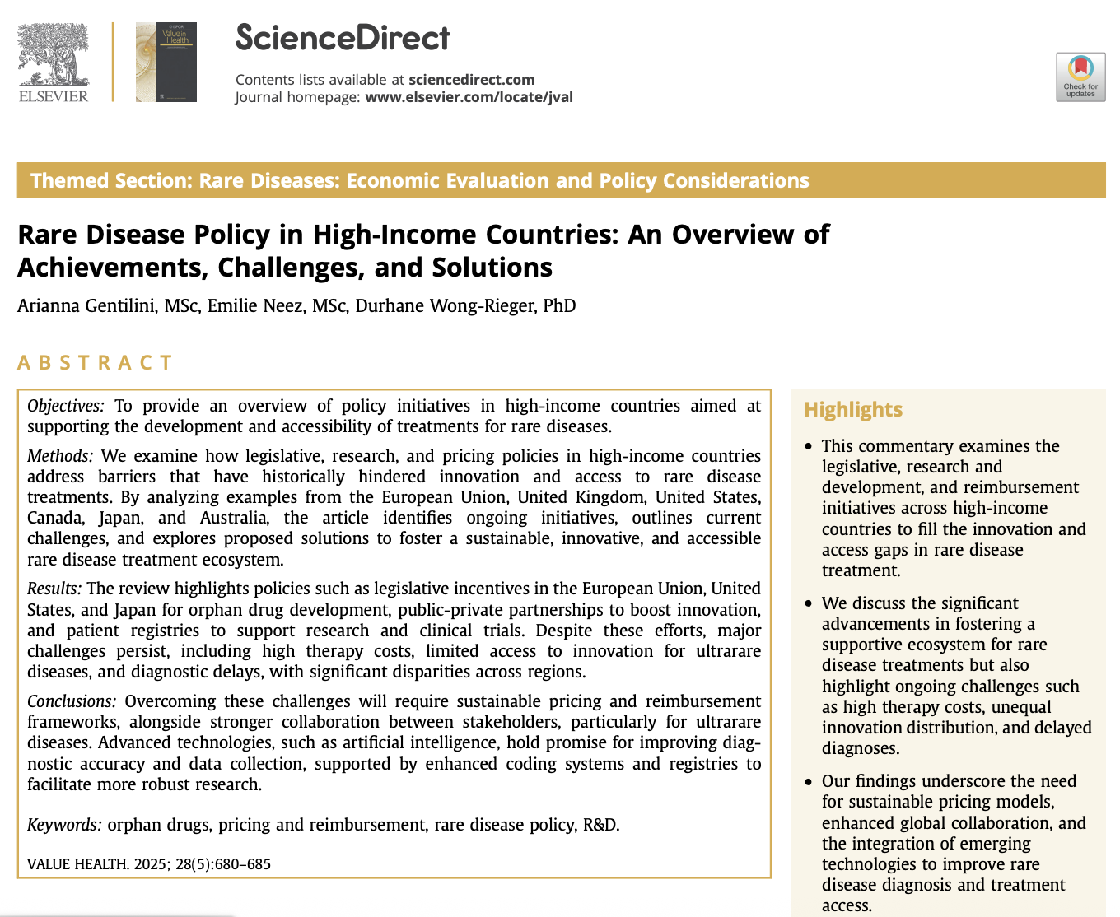

Slide 9
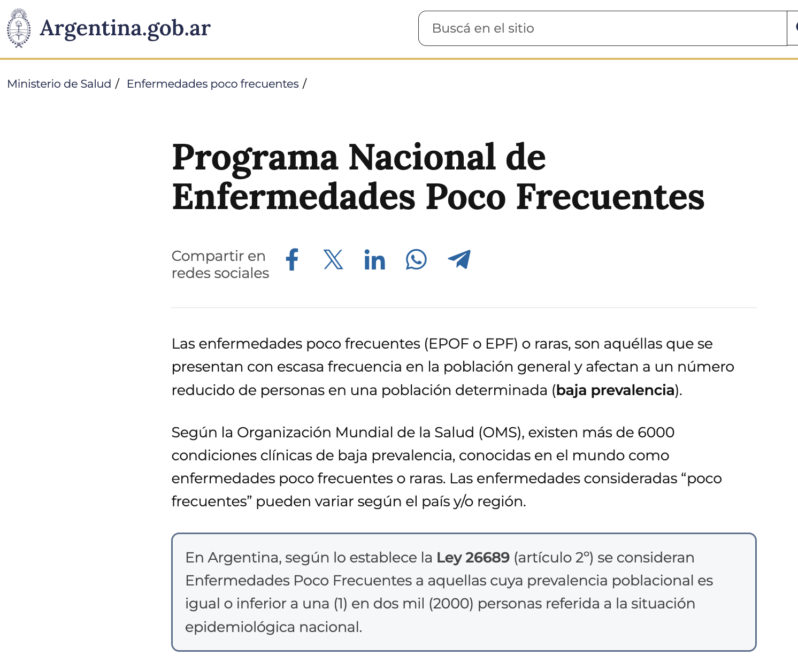
Qué son las enfermedades raras y la disyuntiva ética
Afectan a un número reducido de personas: hasta 5 por cada 10.000 en la UE y UK, o hasta 200.000 en USA o 50000 en Japon.
Se estima que existen más de 6.000, impactando al 5-8 % de la población mundial.
La mayoría son genéticas, crónicas y potencialmente mortales.
El debate ético principal radica en la tensión entre el derecho individual a recibir tratamiento y la obligación colectiva de optimizar recursos sanitarios.
Algunos autores sostienen que los pacientes con enfermedades raras merecen un trato preferente por equidad, mientras otros priorizan la eficiencia global del sistema sanitario, generando una disyuntiva entre justicia y maximización de salud.

Slide 10
Cuántas tienen tratamiento disponible?
De las más de 6.000 enfermedades raras conocidas, aproximadamente el 95 % carecen de tratamientos aprobados. Las barreras científicas —como el escaso conocimiento fisiopatológico o la baja prevalencia que dificulta los ensayos clínicos— y las limitaciones comerciales han frenado el desarrollo terapéutico.
Aun así, los avances biotecnológicos recientes, como las terapias génicas y celulares, están transformando el panorama.
Algunos descubrimientos inicialmente diseñados para enfermedades raras, como las terapias de interferencia de ARN, se han expandido a patologías más comunes, demostrando el potencial de estas innovaciones para todo el sistema sanitario.

Slide 11
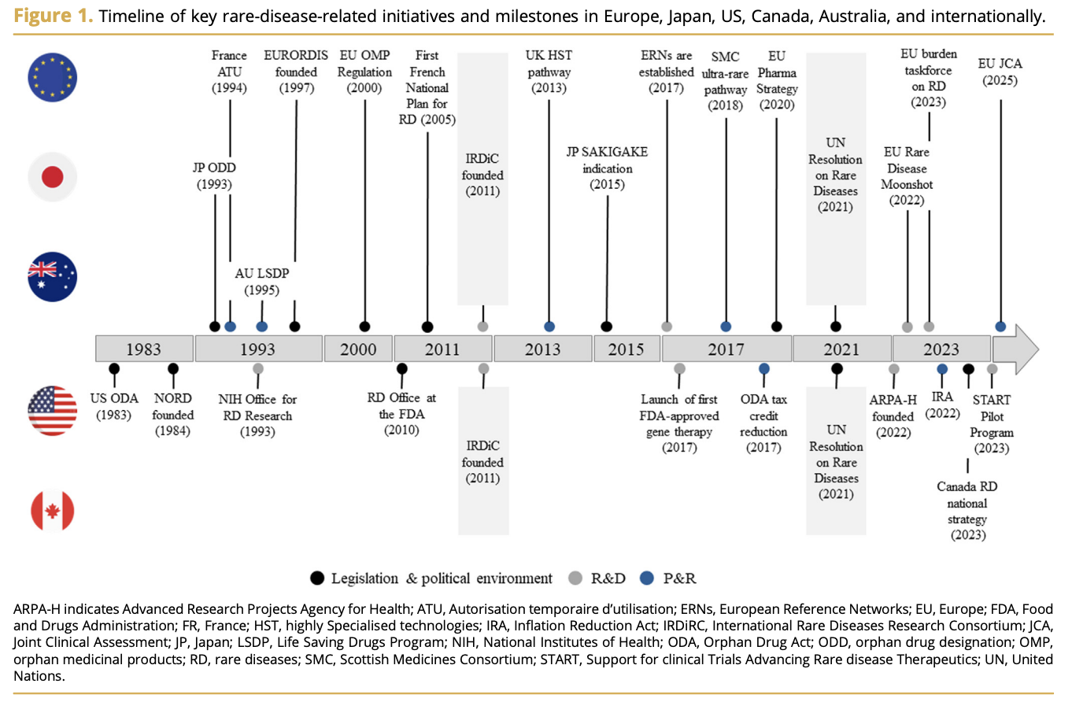
Qué hacen los países?
Los países de ingresos altos han implementado marcos legislativos y programas específicos.
La Unión Europea, Estados Unidos y Japón otorgan exclusividad comercial (de 7 a 10 años), reducciones de tasas y beneficios fiscales a las llamadas “drogas huérfanas”.
Canadá y Australia adoptaron planes nacionales más recientes, centrados en ampliar el diagnóstico y la cobertura.
Además, se promueven asociaciones público-privadas, registros de pacientes, redes de referencia y consorcios internacionales como el IRDiRC, que facilitan investigación colaborativa y ensayos clínicos.
Estas medidas buscan crear ecosistemas sostenibles de innovación y acceso.
IRDiRC: International Rare Diseases Research Consortium- creado en 2011 por la Comisión Europea y el NIH, impulsar la investigación global en enfermedades raras y acelerar el desarrollo de diagnósticos y tratamientos.

Slide 12
Cuánto y cómo invierten los países?
Canadá comprometió 1.500 millones de dólares en tres años para mejorar el acceso a terapias, mientras que Australia destinó 3,3 millones de do para fortalecer el diagnóstico y la pesquiza en enfermedades raras.
En Europa, algunos sistemas de evaluación sanitaria aceptan umbrales de costo-efectividad hasta diez veces superiores para medicamentos ultrarraros.
Sin embargo, la creciente aparición de terapias génicas de altísimo costo —como Zolgensma, de más de 2 millones de dólares por dosis— plantea desafíos de sostenibilidad. Por ello, los países exploran modelos de pago por desempeño o en plazos, buscando equilibrar innovación, equidad y viabilidad presupuestaria.

Slide 13
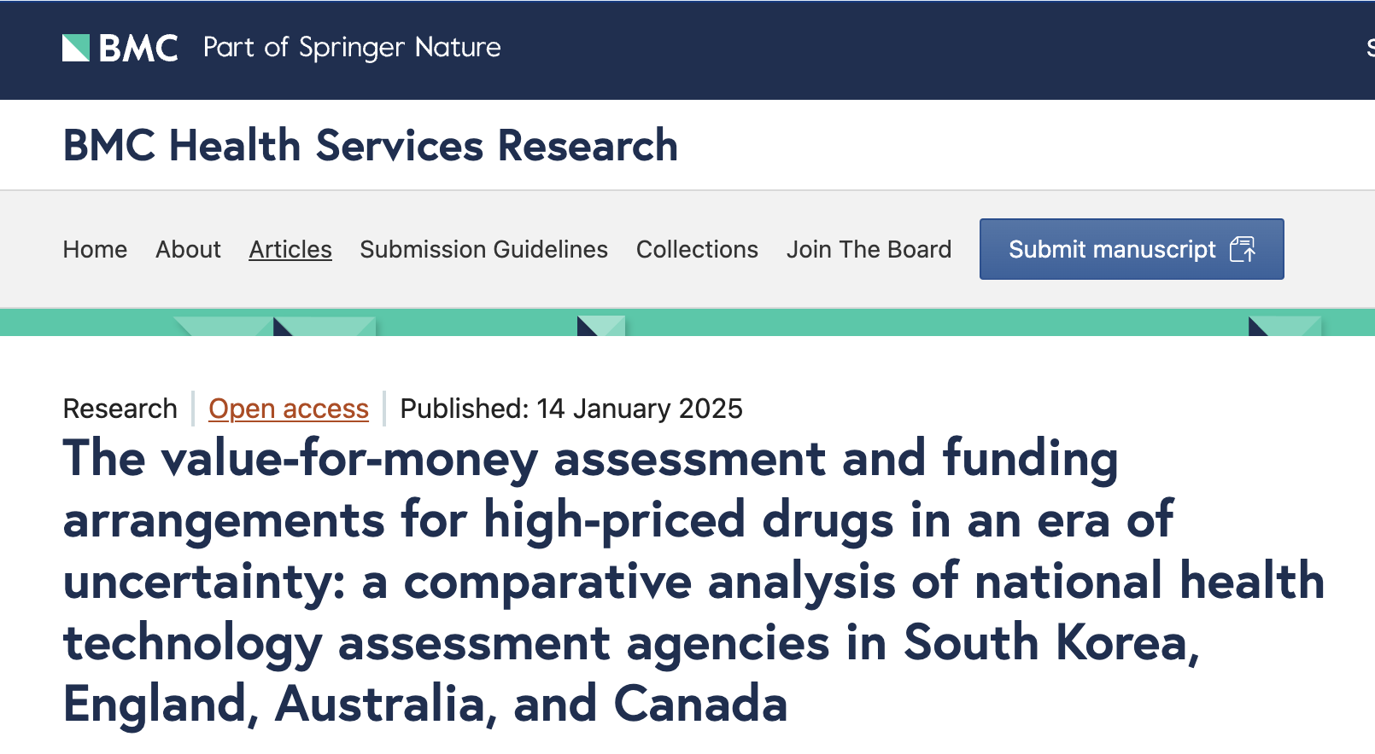
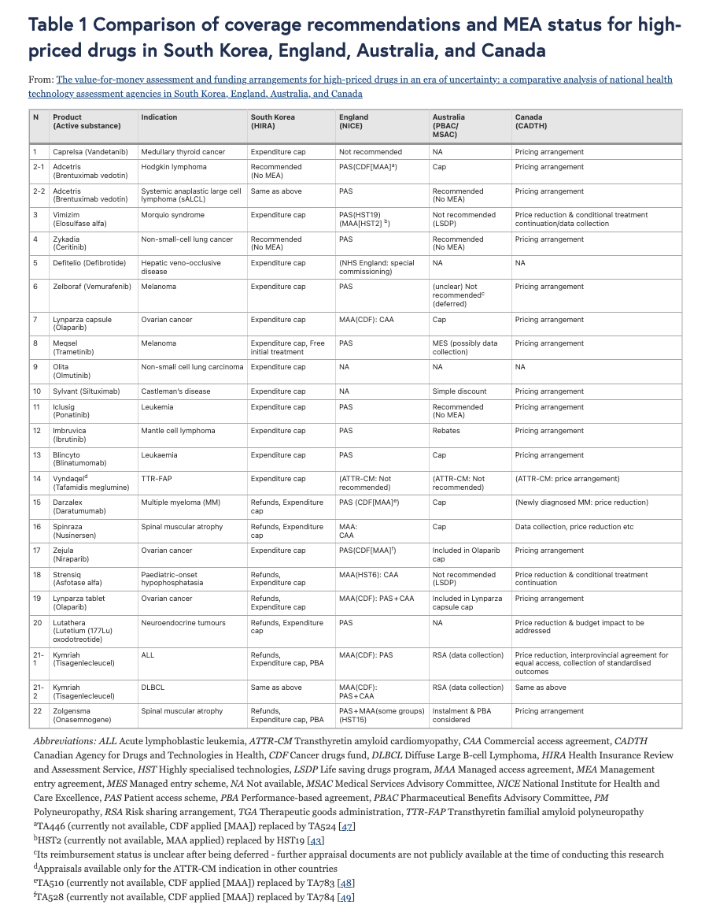
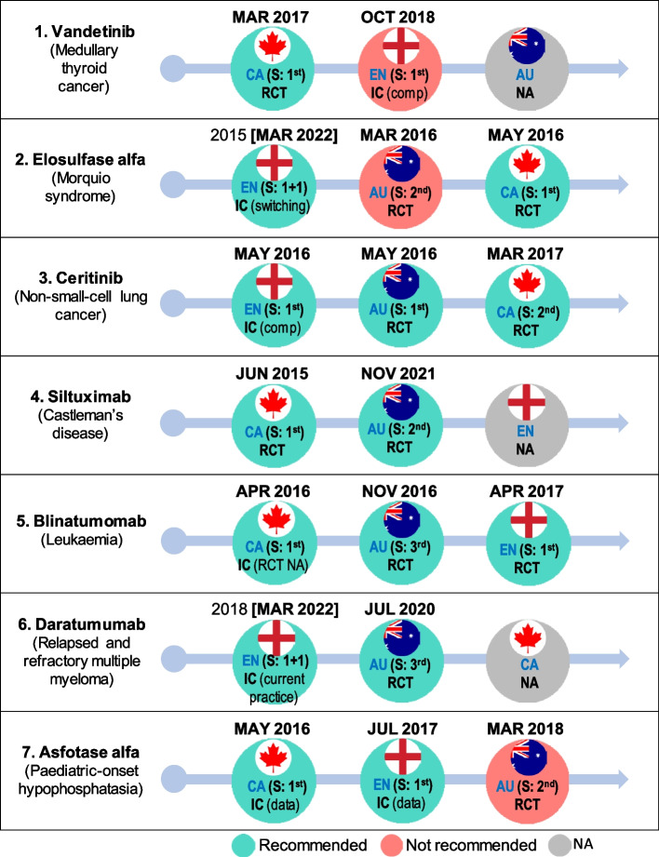
Case study of discrepancies in comparative effectiveness sources for drugs with RCT data in England, Australia, and Canada (among cases with RCT Data in at least one, but not all, countries)

Slide 14
Seguro de muy alto precio
Quien financia?
Aportes de PAMI, COSSPRA, SSS, %Coparticipacion x provincia
Cuanto y como paga?
Observatorio precios internacional
Riesgo compartido
Que paga?
Costoefectividad
AGNETs
Nuevo PMO
Nuevo ANMAT
Que NO paga?
Sistema Judicial, no cobertura ante amparos si no cumplimenta requisitos de efectividad-ver PROMESA

Slide 15









AGENCIA REGULADORA
AGENCIA U ORGANISMO EVALUACIÓN DE TECNOLOGIAS
NUEVA TECNOLOGÍA SANITARIA
EVALUACION DE TECNOLOGÍA SANITARIA
. ¿SE DEBE CUBRIR?
. ¿A QUIENES?
. ¿A QUE PRECIO?
CALIDAD
APROBACION
USO Y COMERCIALIZACION
EFICACIA
COBERTURA
SEGURIDAD
AGENCIA REGULADORA

Slide 16
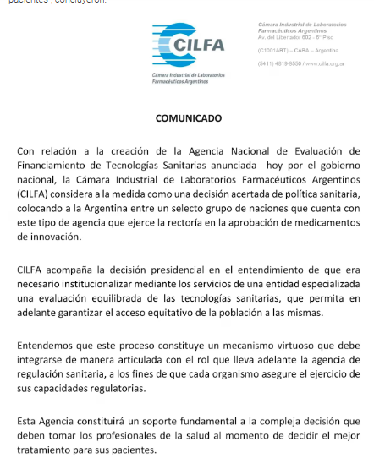
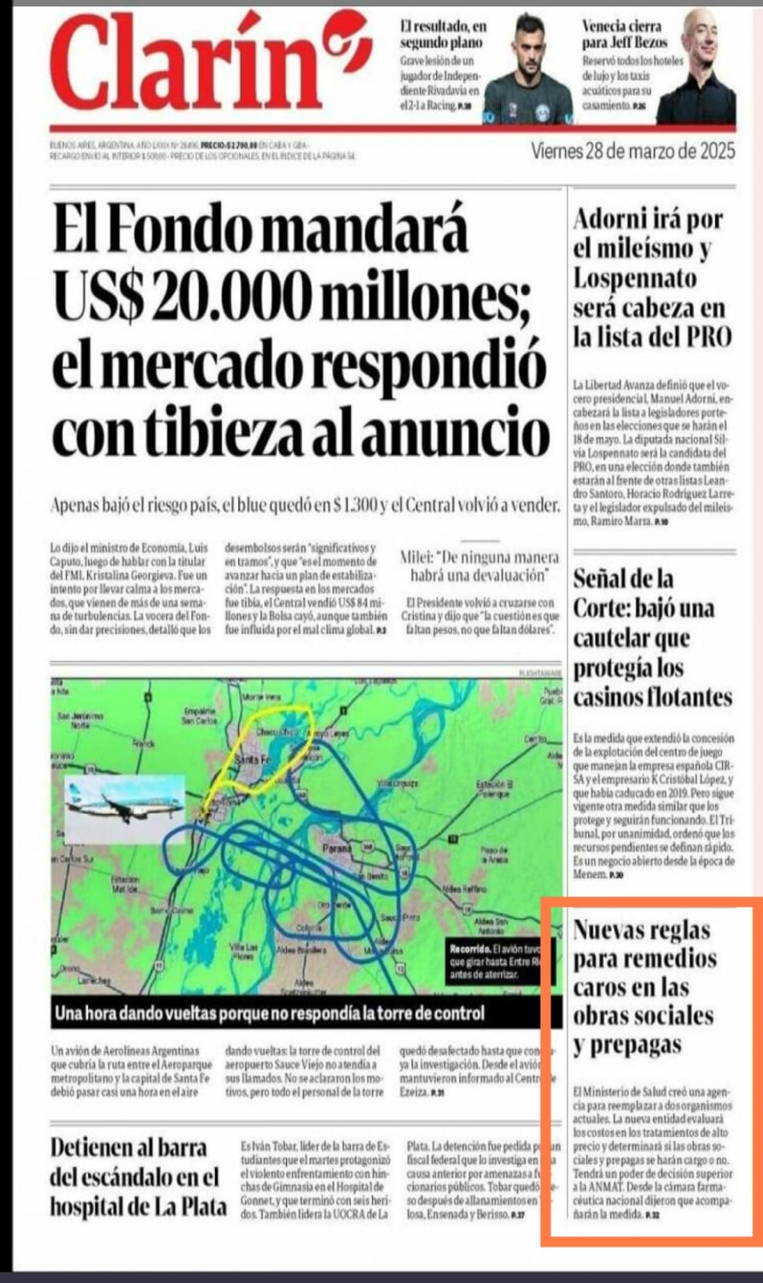
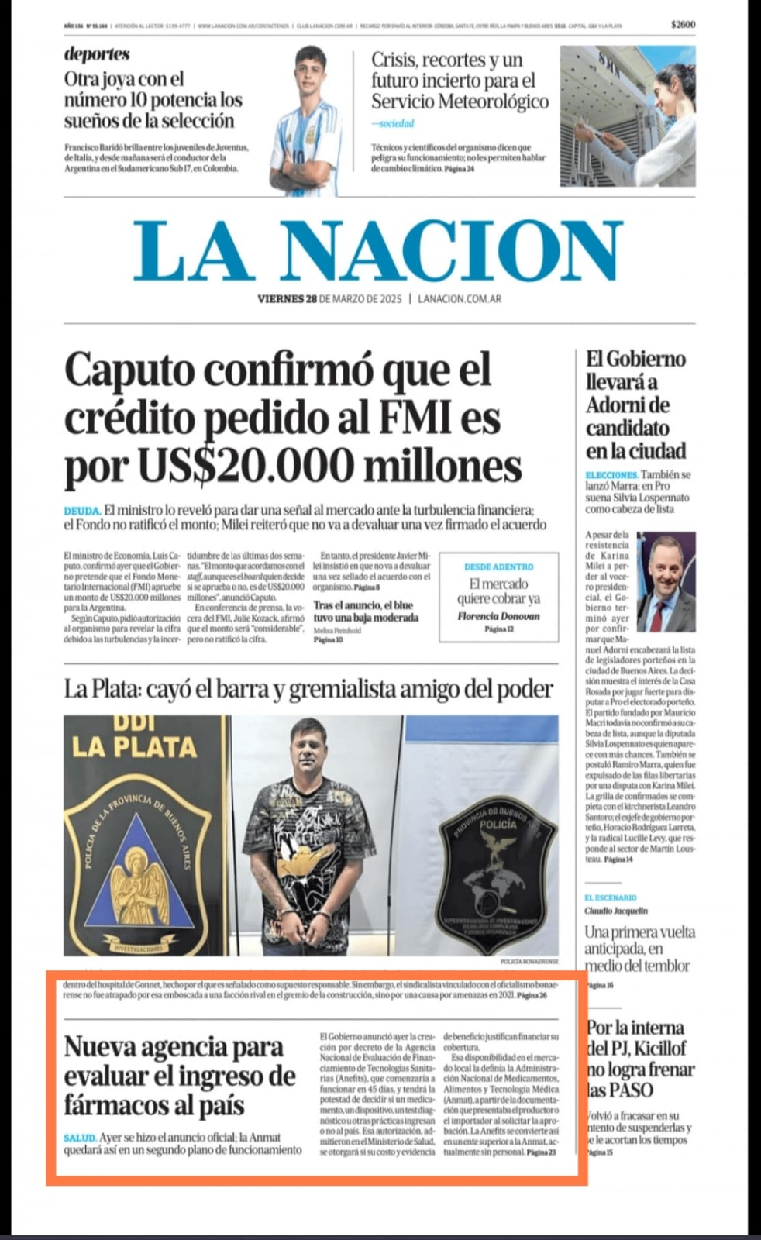
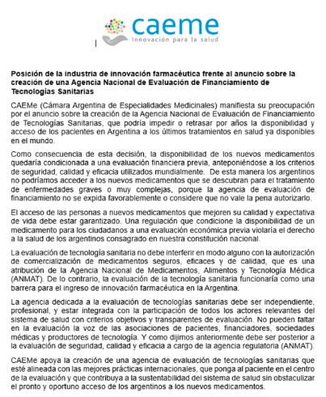

Slide 17

PROYECTOS HDCN AGENCIAS/ORGANISMOS ETS
0703-D-2024 GOLLAN, DANIEL: DE LEY. REGULACIÓN DE MEDICAMENTOS Y TECNOLOGIAS DE ALTO PRECIO.
0237-D-2024 CISNEROS, CARLOS: DE LEY. CREACIÓN DEL INSTITUTO NACIONAL DE EVALUACIÓN DE TECNOLOGÍAS DE LA SALUD (INETS).
2575-D-2024 MAQUIEYRA, MARTIN; : DE LEY. AGENCIA NACIONAL DE EVALUACIÓN DE TECNOLOGÍAS SANITARIAS (AGNET). CREACIÓN.
3728-D-2024 FEIN, MONICA: DE LEY. CREACIÓN DEL "INSTITUTO NACIONAL DE EVALUACIÓN DE TECNOLOGÍAS SANITARIAS - INETS -", EN EL ÁMBITO DEL MINISTERIO DE SALUD DE LA NACIÓN.
1388-D-2025 CAMPAGNOLI, MARCELA; DE LEY. DECLÁRESE DE INTERÉS NACIONAL Y ESTRATÉGICO EN EL ÁMBITO DE LA SALUD PÚBLICA NACIONAL, LA EVALUACIÓN DE TECNOLOGÍAS SANITARIAS. CRÉASE EL INSTITUTO NACIONAL DE EVALUACIÓN DE TECNOLOGÍAS SANITARIAS.
Conformación, momento de actuación, transparencia, informes vinculantes, precios, financiamiento, otros

Slide 18


15 de Abril 2025, reunión en comisión de salud y acción social, se debatieron los proyectos de ley DE AGENCIAS con estado parlamentario.
Asistieron referentes académicos, ONGs, financiadores, cámaras farmacéuticas e insumos entre otros.

Slide 19
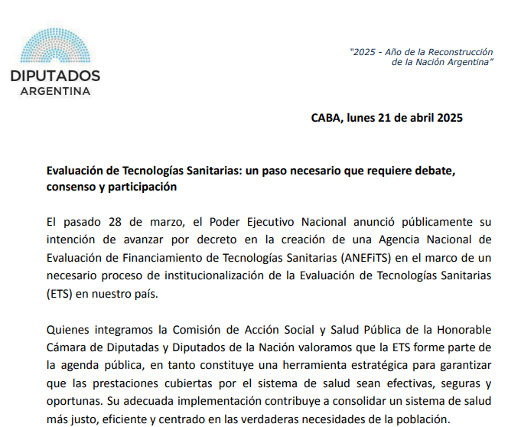
Recomendaciones enviadas al MSAL tras esa reunion, sin respuesta:
Autonomía técnica e independencia institucional.
Gobernanza plural, participación y control ético
Carácter vinculante de las decisiones. (seleccionadas).
Transparencia y acceso público a la información.
Enfoque centrado en la salud pública, la equidad y la innovación significativa.
Debate sobre los criterios de fijación de precios

Slide 20
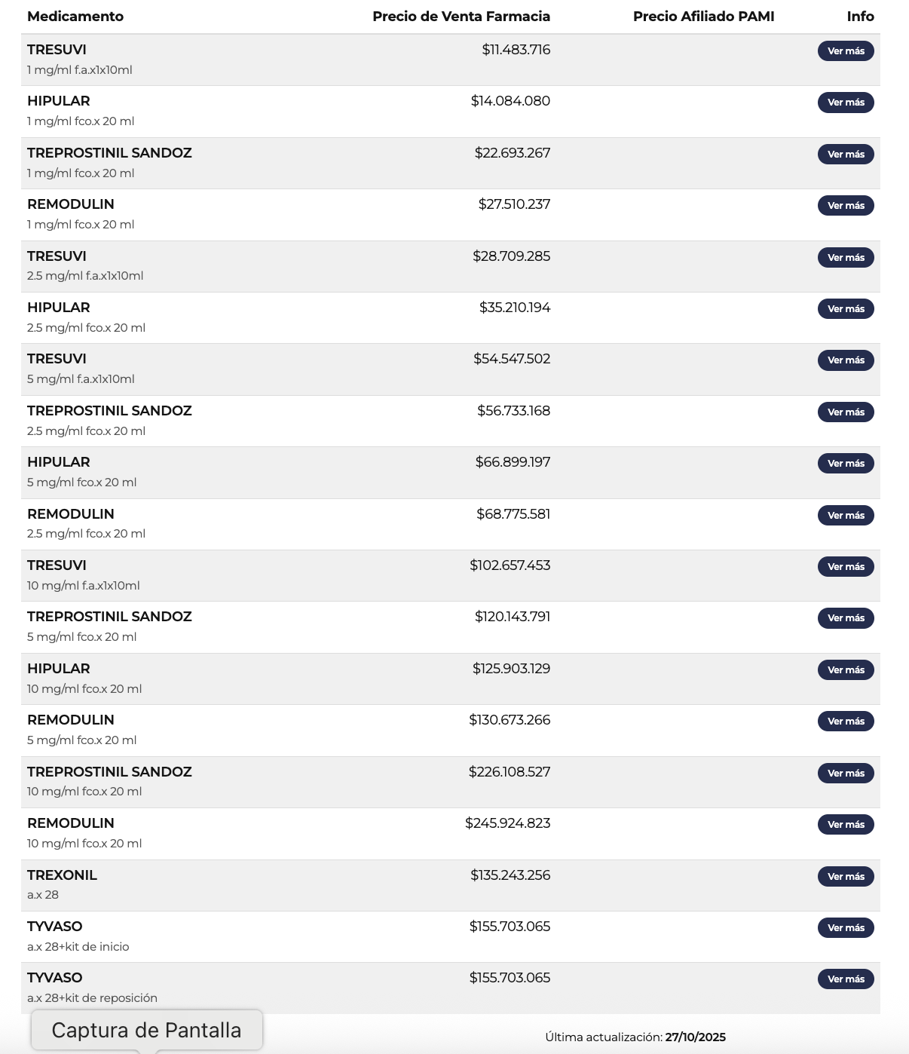
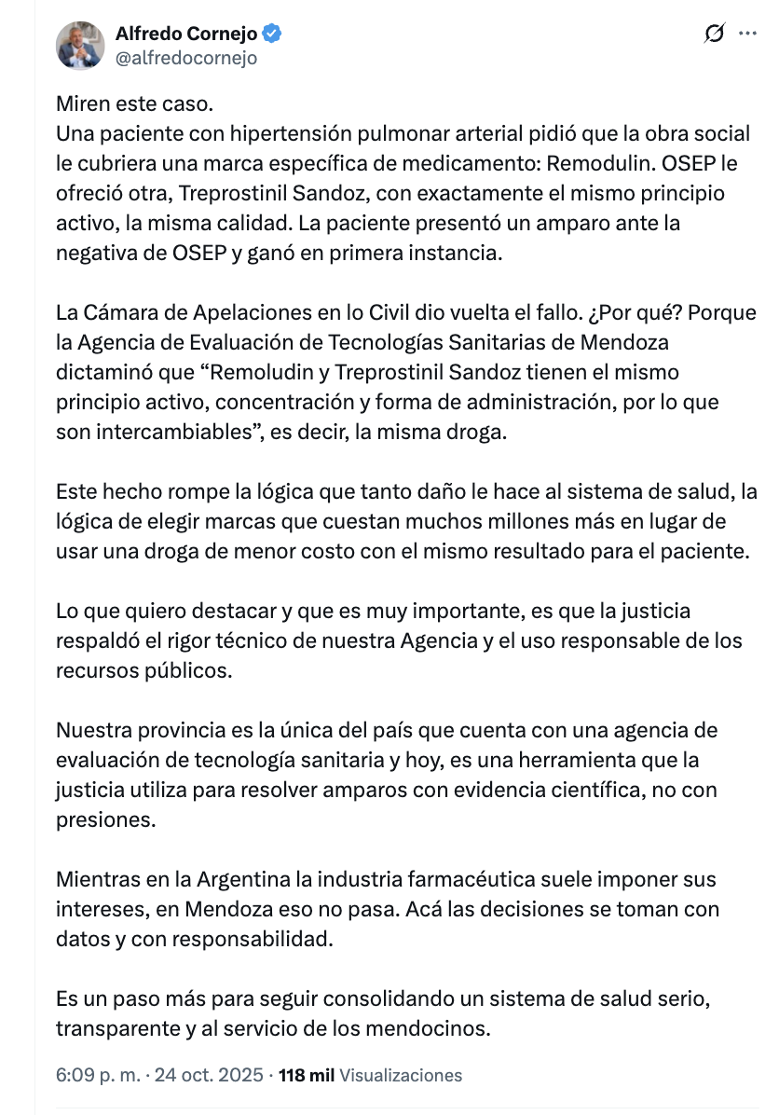
Agencia por provincia?

Slide 21
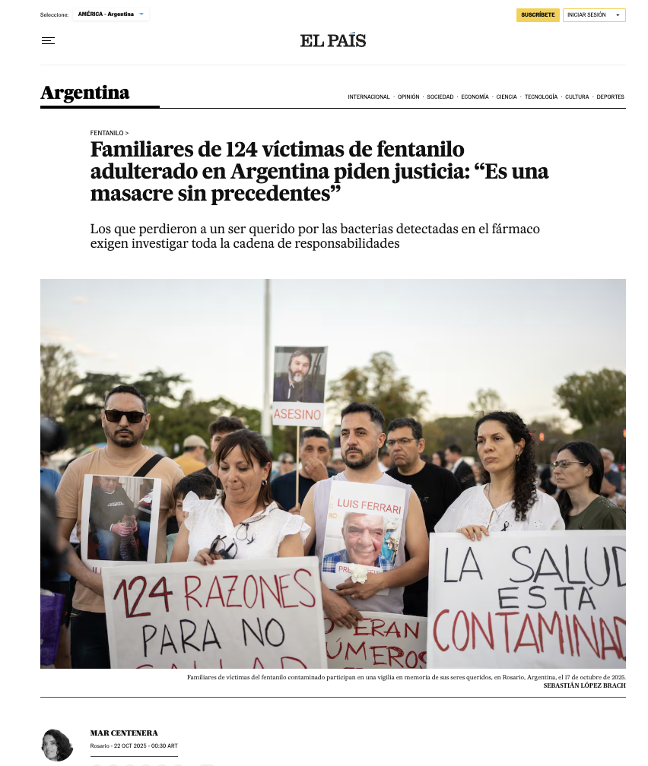
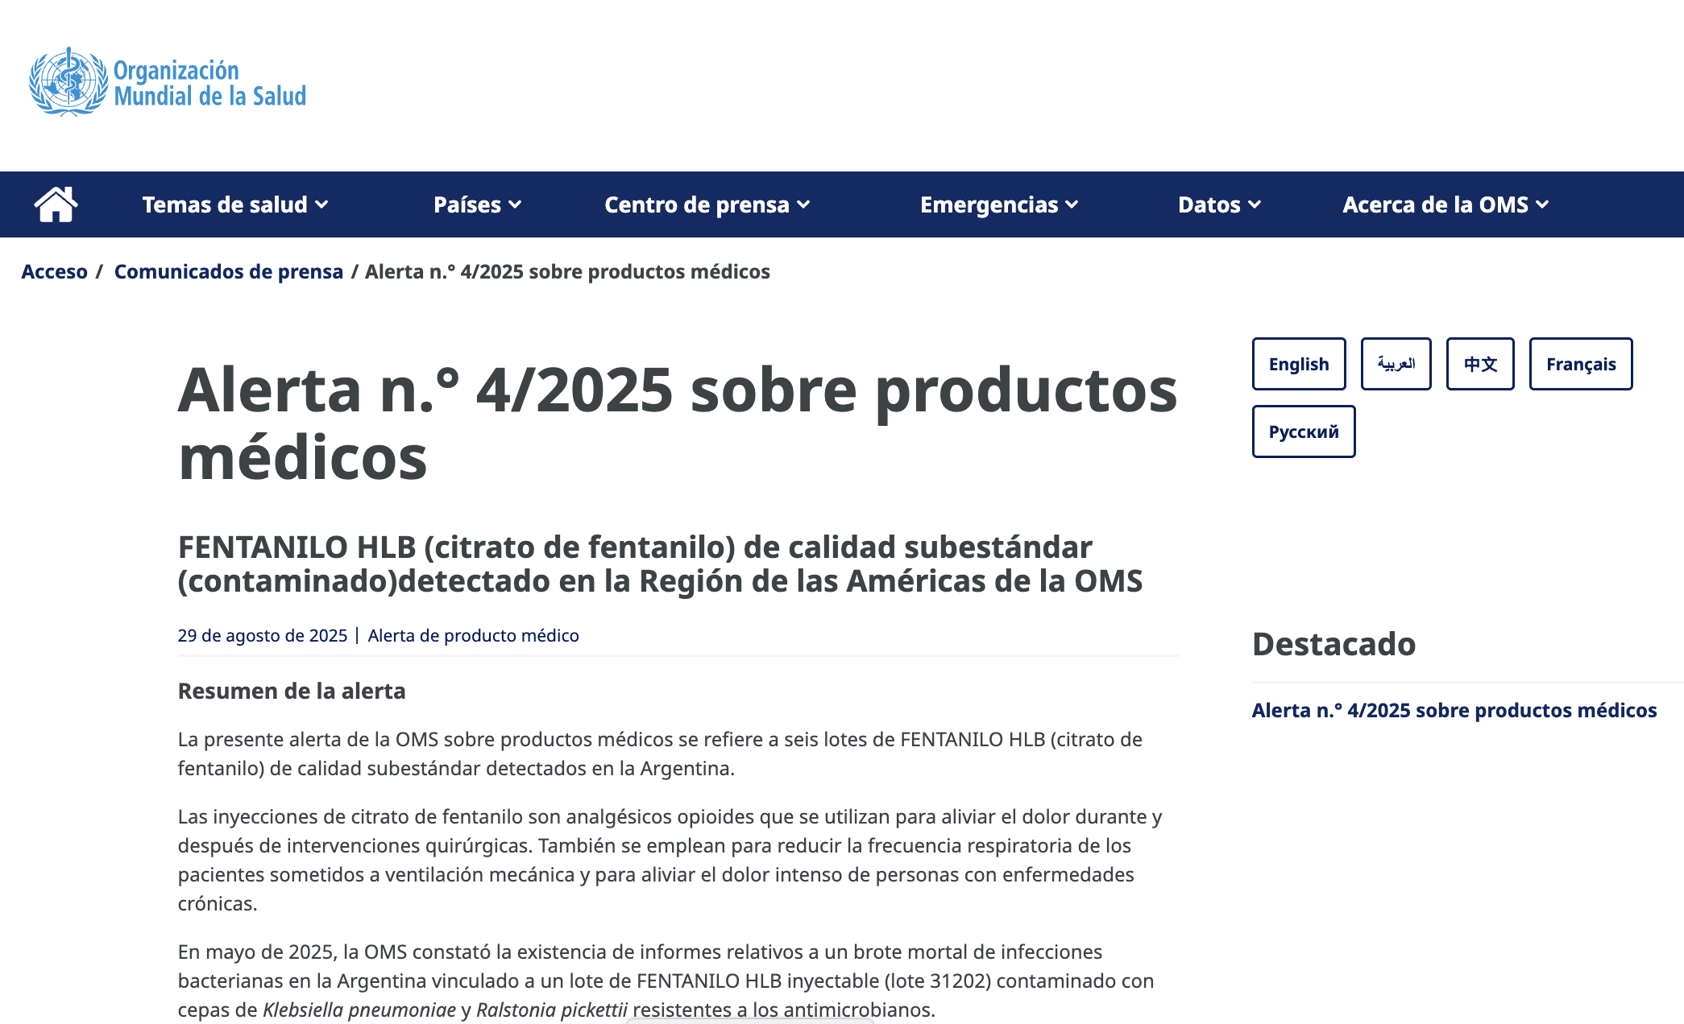
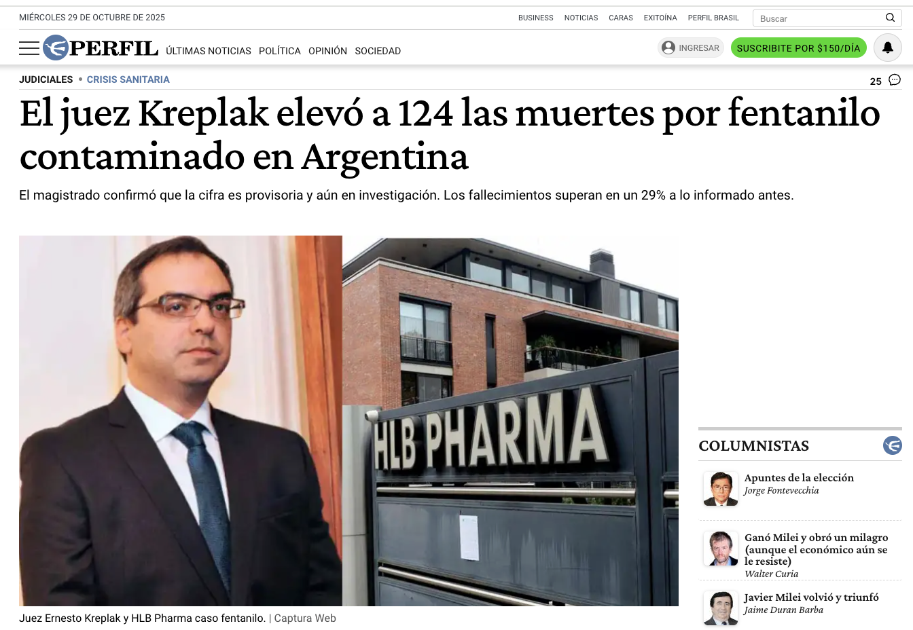

Slide 22
Desafíos actuales, que proponemos su inclusión en nueva ley ANMAT, incluyen:
-Lograr TRAZABILIDAD para todos los medicamentos incorporando inicialmente todos los de alto riesgo.
-Fortalecer la interconexión entre jurisdicciones, OOSS, farmacias y hospitales.
-Asegurar capacidad tecnológica y fiscalización activa para sostener el control de opioides, (fentanilo), en un contexto de creciente riesgo sanitario.
-Consolidar un sistema de alertas en tiempo real accesible a todos los agentes del sistema de salud.
TRAZABILIDAD
Año | Norma / Disposición | Contenido clave
1964 | Ley 16.463 – “Ley de Medicamentos” | Regula la importación, exportación, producción, fraccionamiento y comercialización de medicamentos y drogas. Crea la base legal del control sanitario.
2011 | Resolución 435/2011 – Ministerio de Salud | Crea el Sistema Nacional de Trazabilidad de Medicamentos y la Red Federal de Trazabilidad, coordinada por ANMAT y los ministerios provinciales. Define el marco operativo para el seguimiento electrónico.
2011 | Disposición ANMAT 3683/2011 | Reglamenta la Resolución 435/2011. Establece la obligatoriedad de identificación unívoca de cada unidad mediante código GS1 DataMatrix y el reporte electrónico de movimientos.
2012 | Disposición ANMAT 1831/2012 | Amplía el listado de medicamentos alcanzados por trazabilidad (antirretrovirales, oncológicos, inmunosupresores, biológicos).
2015 | Disposición ANMAT 963/2012 | Actualiza el listado de IFA bajo trazabilidad obligatoria, incorpora antibióticos de uso hospitalario y define exigencias de interoperabilidad tecnológica entre actores (laboratorios, droguerías, farmacias).
2016 | Disposición ANMAT 10564/2016 | Actualiza el sistema y amplía la cobertura a más IFA de alto riesgo o costo. Introduce interoperabilidad entre agentes sanitarios.
2025 | Disposición ANMAT 6223/2025 | Moderniza el sistema de trazabilidad. Actualiza lineamientos de inclusión/exclusión de IFA. Incorpora medicamentos de alta vigilancia y riesgo de desvío, entre ellos fentanilo, psicotrópicos y estupefacientes, al seguimiento obligatorio en tiempo real.

Slide 23
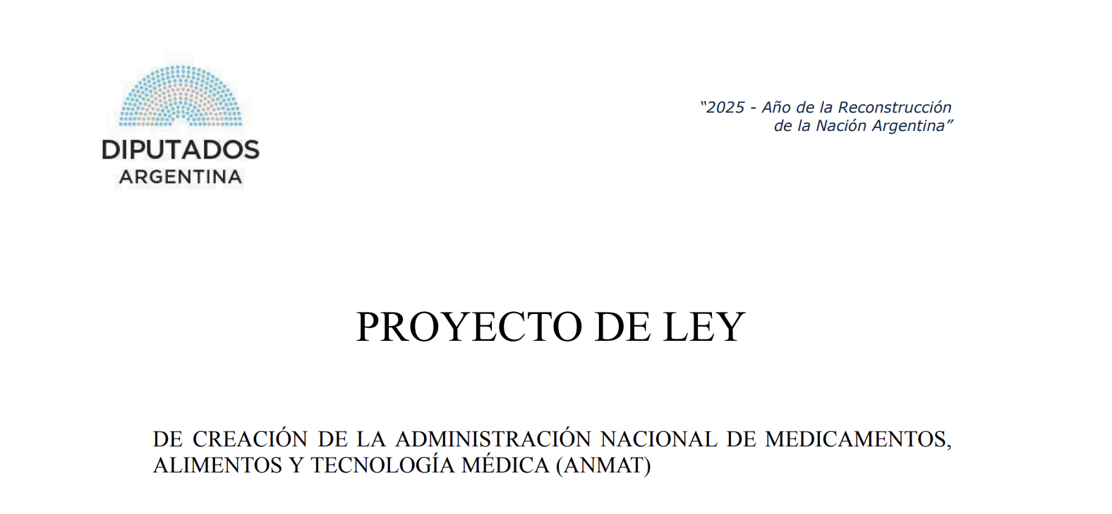


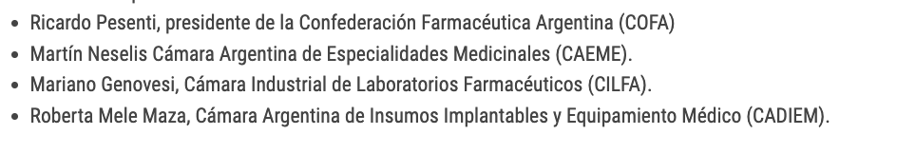
4686-D-2925
Creación del organismo: como entidad descentralizada y autárquica bajo el Ministerio de Salud de la Nación.
Competencias principales
Funciones regulatorias
Ámbito y autoridad
Fiscalización y trazabilidad
Troqueles
RRHH
Presupuesto
Otros.

Slide 24


5 de Nov 24:
Superintendencia SS,
OS Nac, COSSPRA, UAS, CEDIM, IECS,
ISALUD, IPEGSA, BOREAL.
PROYECTO DE LEY NUEVO PMO (nomenclador único obligatorio de prestaciones de salud en Argentina)
Definir prestaciones de salud para todos los Argentinos, independientemente de su cobertura sanitaria.
Líneas de Cuidado y estrictos protocolos basados en evidencia.
Limite exigible.
Colaborar en las normas de prescripción, protocolos terapéuticos, auditoria y todos los requisitos
Recomendación vinculante de la CONETEC u organismo que en un futuro lo reemplace la exclusión de prestaciones o incorporación nuevas prestaciones en salud de acuerdo a la mejor evidencia.
Análisis de costo efectividad, calidad y beneficio social.

Slide 25
1. Evaluación y financiamiento: nacional y centralizado. los países con mejores resultados aplican regulaciones nacionales que garantizan igualdad de acceso y precios uniformes para toda la población.
2. Vinculación del reembolso al valor terapéutico: La cobertura y el precio se negocian en función del beneficio clínico comparativo y la relación costoefectividad, utilizando análisis de costo-efectividad y umbrales ajustados para enfermedades raras o poblaciones vulnerables. Las agencias de evaluación de tecnologías sanitarias como NICE (Reino Unido), PBAC (Australia) y CADTH (Canadá) son modelos internacionales.
3. Negociación directa y revisión periódica de precios: Los gobiernos o aseguradoras nacionales negocian precios con los fabricantes y revisan los precios periódicamente, ajustándolos según nueva evidencia o competencia. Se emplean mecanismos como precios de referencia internos y externos, y reembolsos si el gasto supera ciertos límites.
4. Mecanismos de control de gasto: Algunos países establecen techos de crecimiento anual del gasto farmacéutico y exigen a las farmacéuticas devolver el exceso de ingresos si se supera el límite, como ocurre en Francia y Reino Unido.
5. Decisiones políticas para medicamentos de impacto presupuestario alto: En Australia y Noruega, la cobertura de medicamentos extremadamente costosos requiere aprobación parlamentaria o del gabinete, asegurando transparencia y control democrático.

Slide 26
VACUNAS
Medicamentos alto precio
CONAIN
AGNETs
COMPRAS MSAL (Fondo Rotatorio OPS-Centralizadas)
Compras Conjuntas total?
CALENDARIO
PMO
Fondo Estrategico OPS?
Seguro unico?

Slide 27
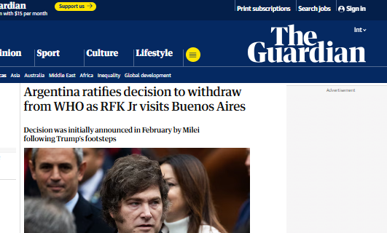
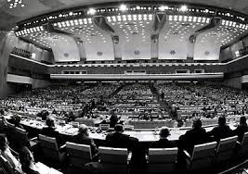
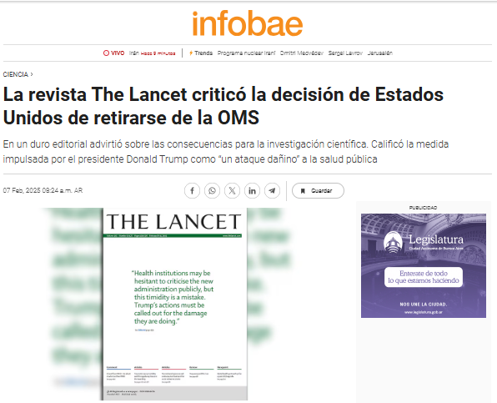



Slide 28
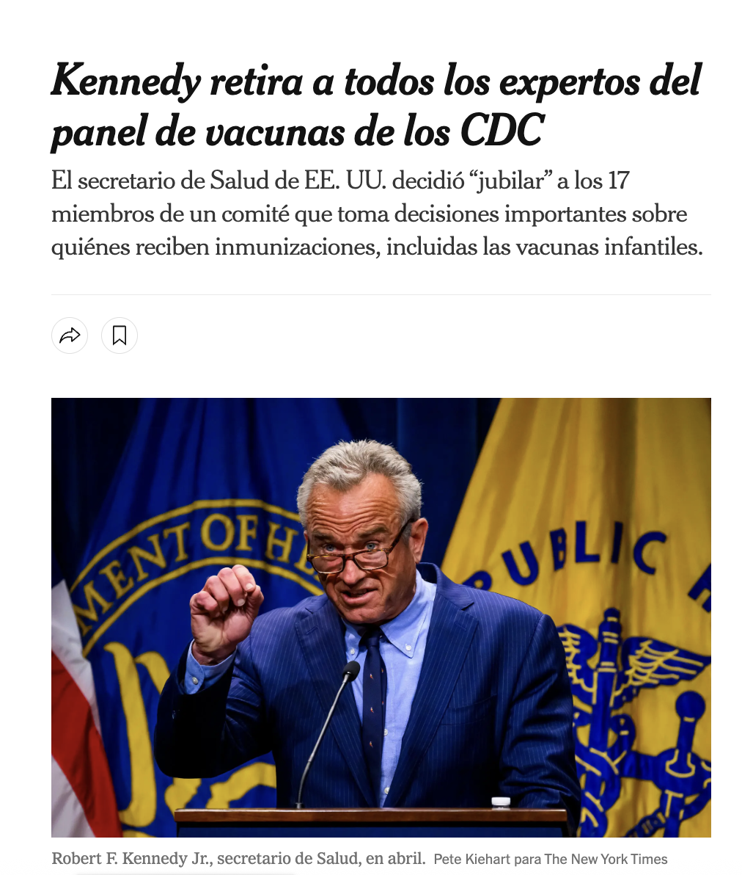
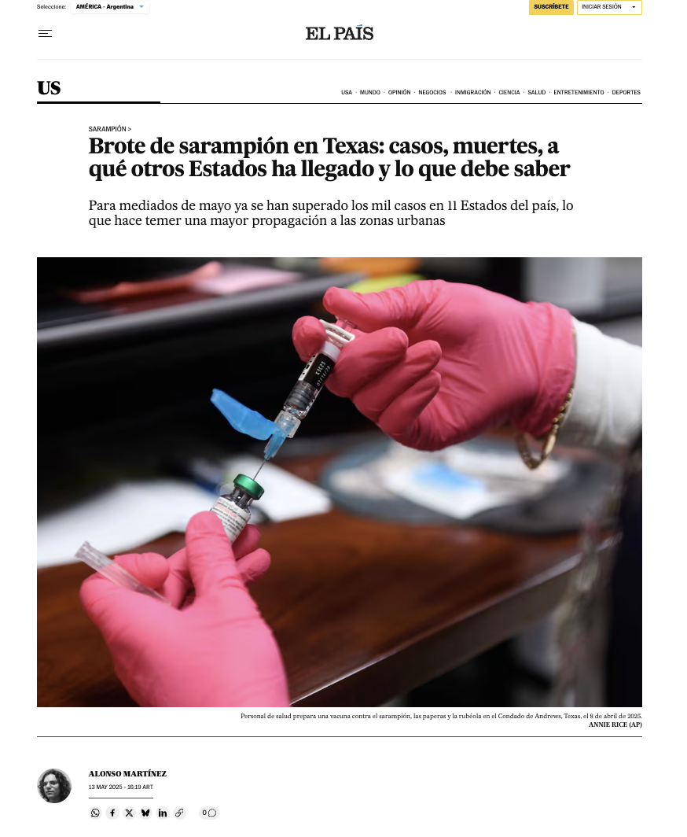

Slide 29
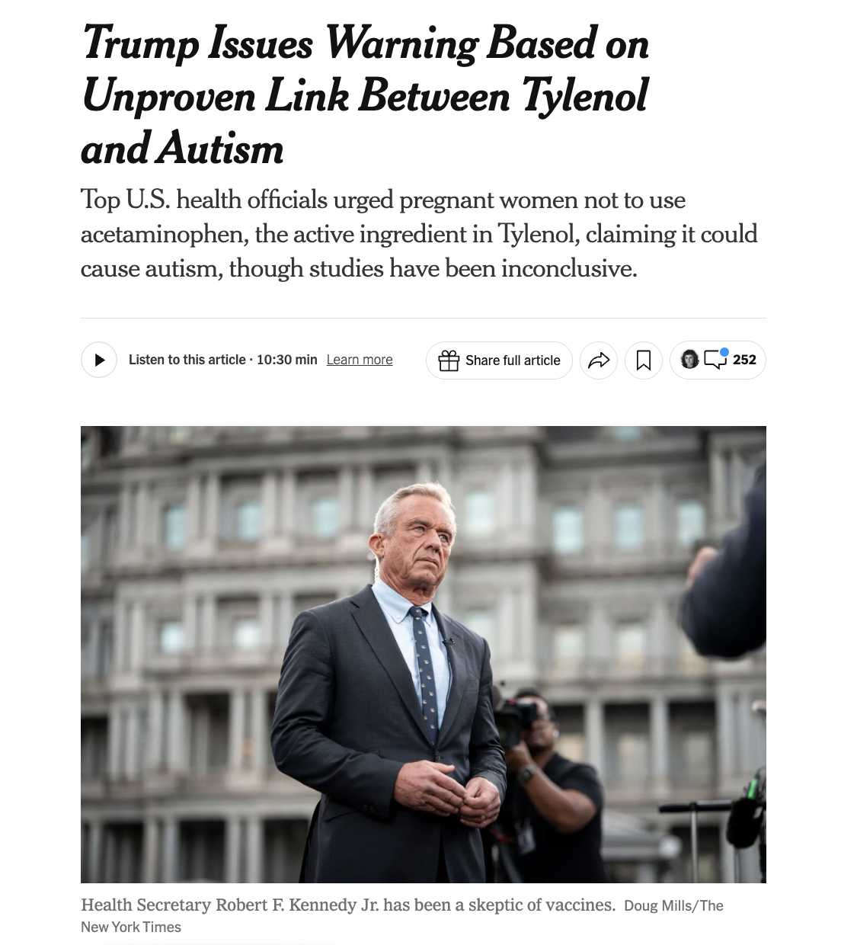
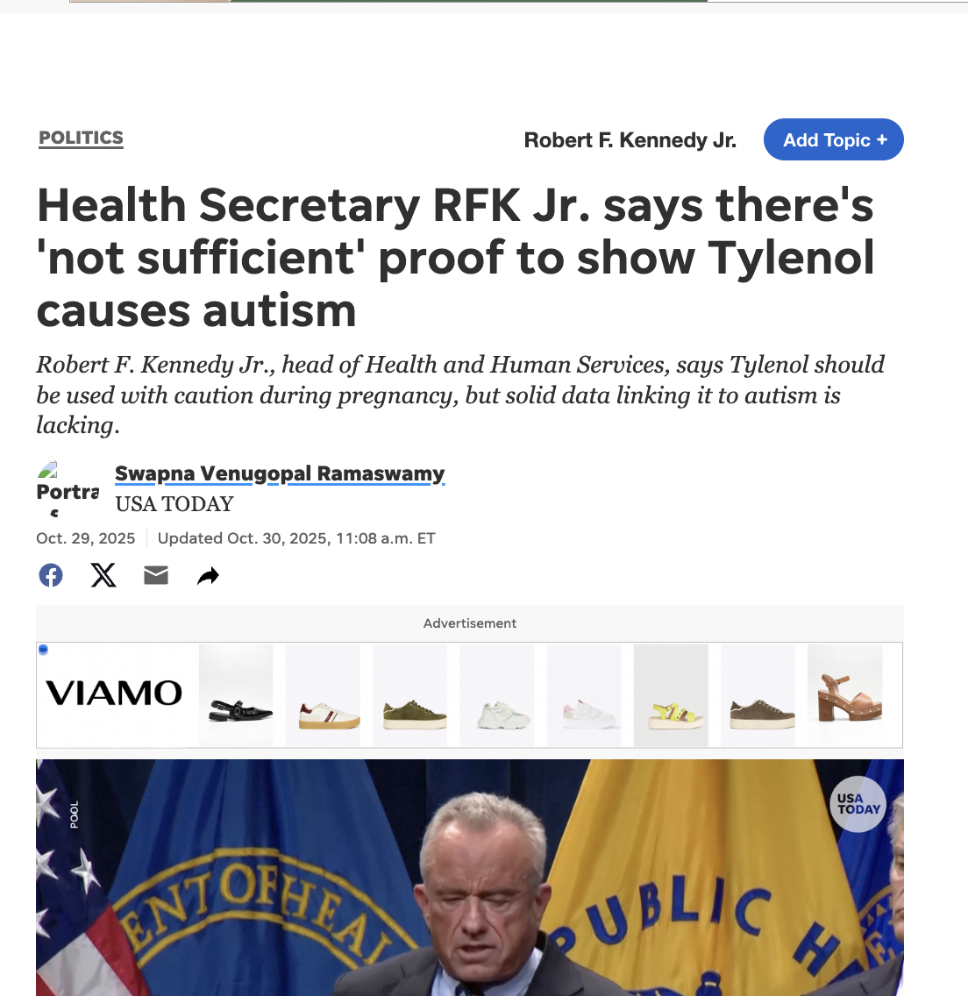

Slide 30
MUCHAS GRACIAS

